Slide 1
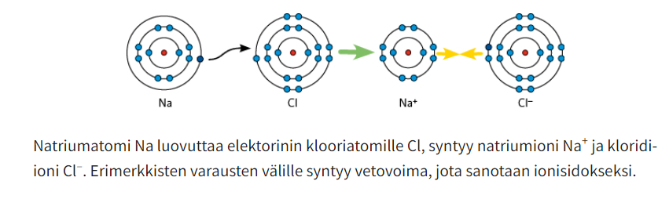
IONIYHDISTE (suola)
Kertausta…
Suolat syntyvät yleensä silloin, kun metallit reagoivat epämetallien kanssa….

Slide 2
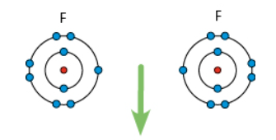
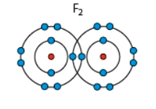
Molekyyliyhdiste
Mitä kemiallisessa reaktiossa tapahtuu, jos atomit eivät halua luovuttaa elektronejaan toisilleen?

Slide 3
Molekyyliyhdiste
Molekyyliyhdiste syntyy epämetalliatomien välille.
Atomit alkavat käyttämään yhteisiä elektroneja päästäkseen oktettiin.
Yhteiset elektronit muodostavat elektronipareja, jotka sitovat atomit yhteen.
Näin syntyy kovalenttinen sidos.
Atomien yhteenliittymää sanotaan molekyyliksi.

Slide 4
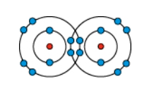
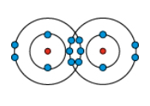
Yksi elektronipari → YKSÖISSIDOS
Kaksi elektroniparia → KAKSOISSIDOS
Kolme elektroniparia → KOLMOISSIDOS

Slide 5
Alkuainemolekyyli syntyy saman alkuaineen atomeista.
Esim. Cl₂ , O₂ , H₂
Molekyyliyhdiste syntyy eri alkuaineiden yhdistyessä.
Esim. H₂O , CO₂

Slide 6
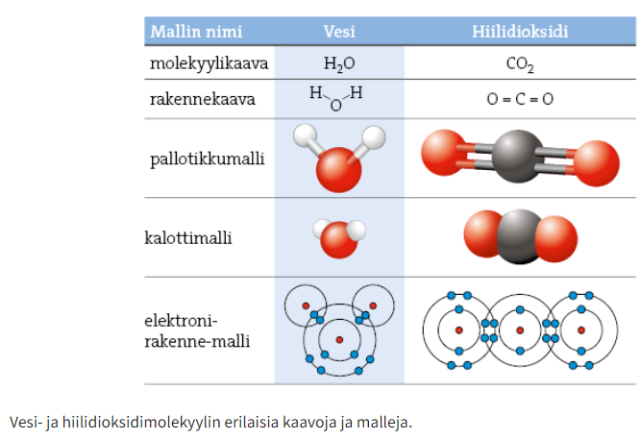
Erilaisia molekyylimalleja

Slide 7
Nimi paljastaa atomien määrät molekyylissä.
1 → -mono
2 → -di
3 → -tri
4 → -tetra
Esim. N₂O dityppioksidi
NO₃ typpitrioksidi

Slide 8
Uloshengitysilman tutkiminen
Välineet: Keitinlasit 100ml ja 250ml, suppilo, suodatinpaperia, mehupilli.
1) Ota 100ml keitinlasiin noin 50 ml vettä ja puoli teelusikallista kalkkia (kalsiumhydroksidi). Sekoita hyvin.
2) Suodata syntynyt seos 250ml keitinlasiin → kirkas liuos.
3) Puhalla pillillä kuplia lasissa olevaan liuokseen, mitä huomaat?
4) Miten selittäisit havaintosi?
5) Mitä hyötyä tuloksesta voi olla?

